Slide 1
§4 克拉默法则
Cramer´s rule, named after Swiss mathematician Gabriel Cramer(1704-1752), who published the rule for an arbitrary number of unknowns in 1750.

Slide 2
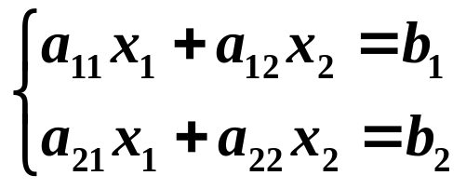
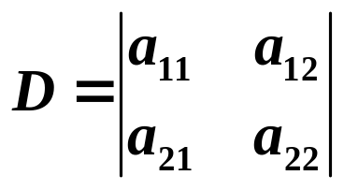

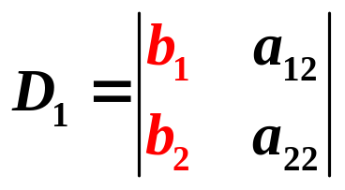
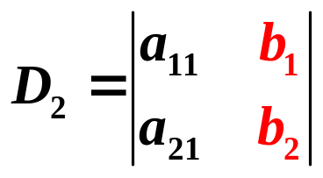
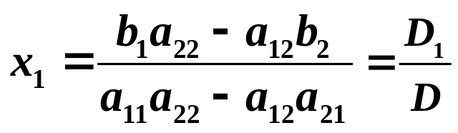
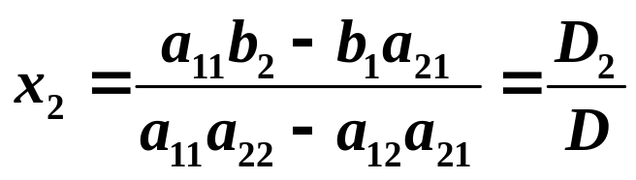
回忆：二元线性方程组
若令
(方程组的系数行列式)
则上述二元线性方程组的解可表示为

Slide 3
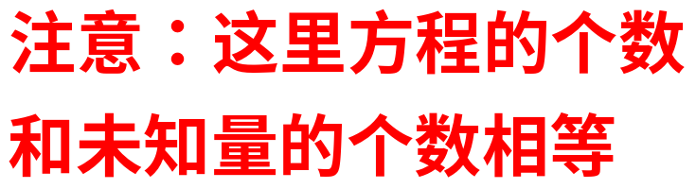
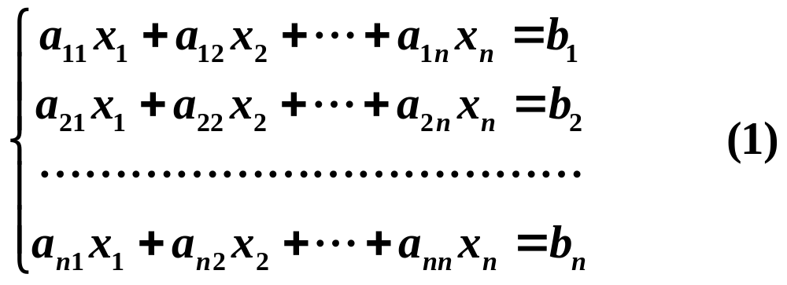
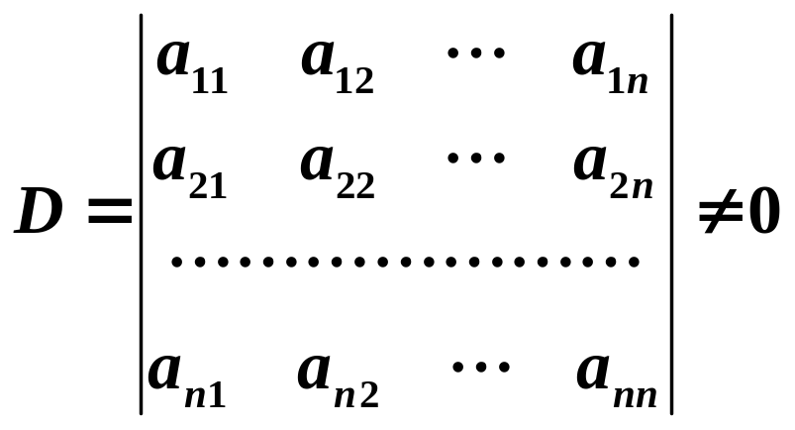
一、克拉默法则
如果线性方程组:
的系数行列式不为零，即

Slide 4
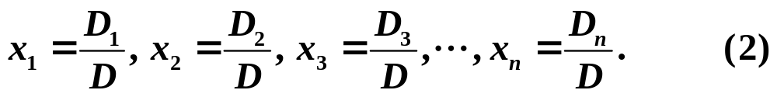




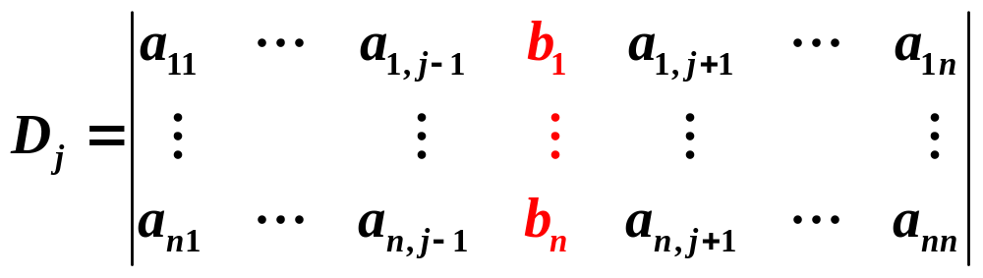
那么线性方程组(1)有解并且解是唯一的，解可以表示成
其中 是把系数行列式 中第 列的元素用方程组右端的常数项代替后所得到的 阶行列式，即

Slide 5
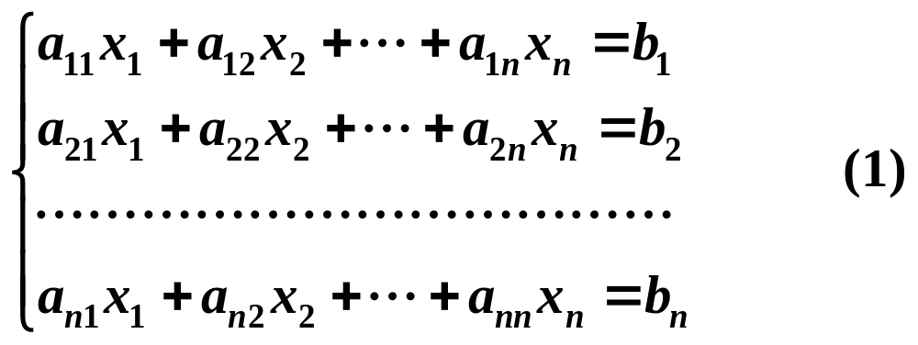
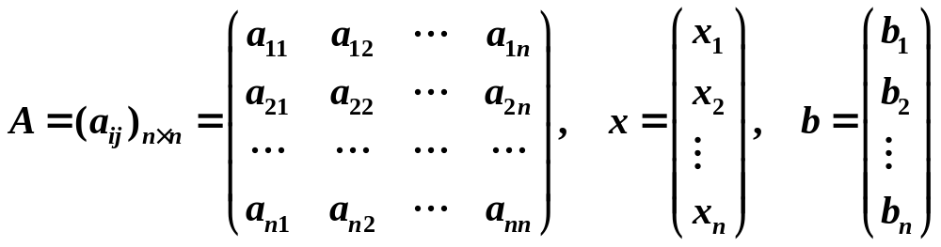


分析
线性方程组
令
则（1）可看成矩阵方程
因为A的行列式不为零，所以A为可逆矩阵，则
证明：

Slide 6
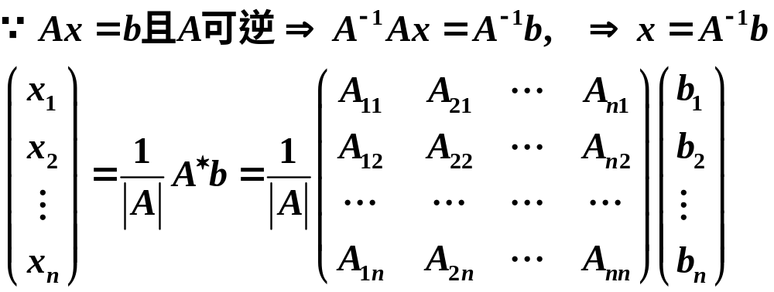
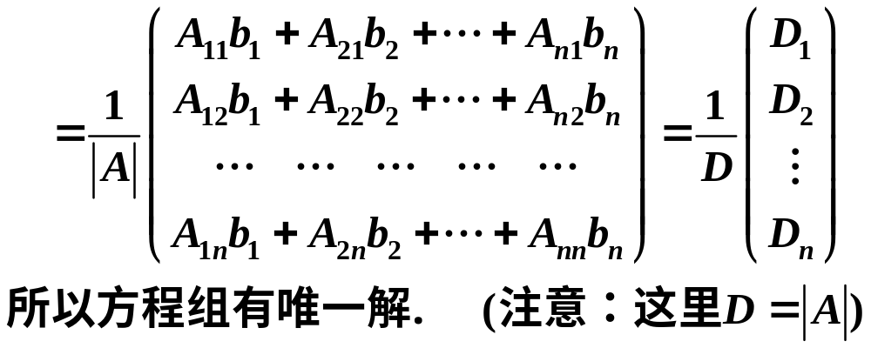

Slide 7
定理中包含着三个结论：
方程组有解；（解的存在性）
解是唯一的；（解的唯一性）
解可以由公式(2)给出.
这三个结论是有联系的. 应该注意，该定理所讨论的只是系数行列式不为零的方程组，至于系数行列式等于零的情形，将在第三章的一般情形中一并讨论.

Slide 8
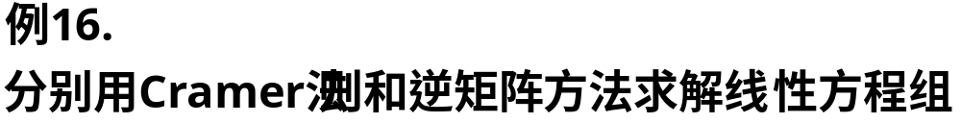
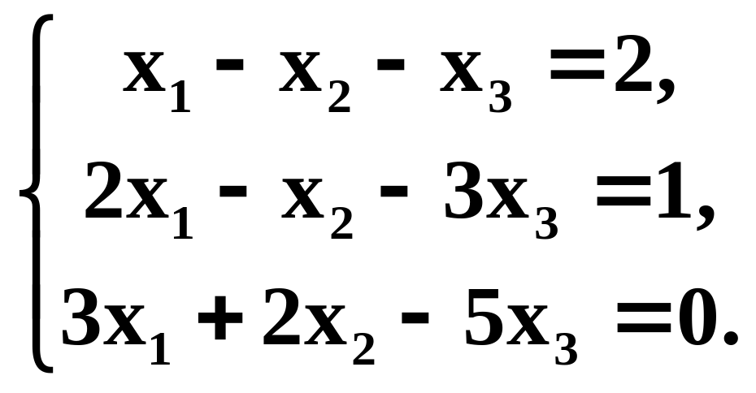

Slide 9
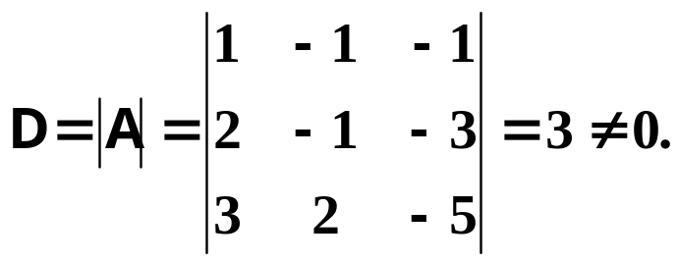
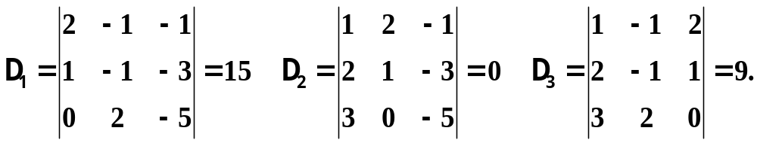
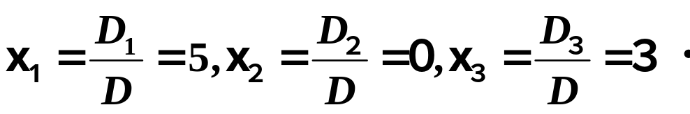
（1）Cramer’s rule
因为方程组的系数行列式
由Cramer’s rule,方程有唯一解，并且
那么

Slide 10

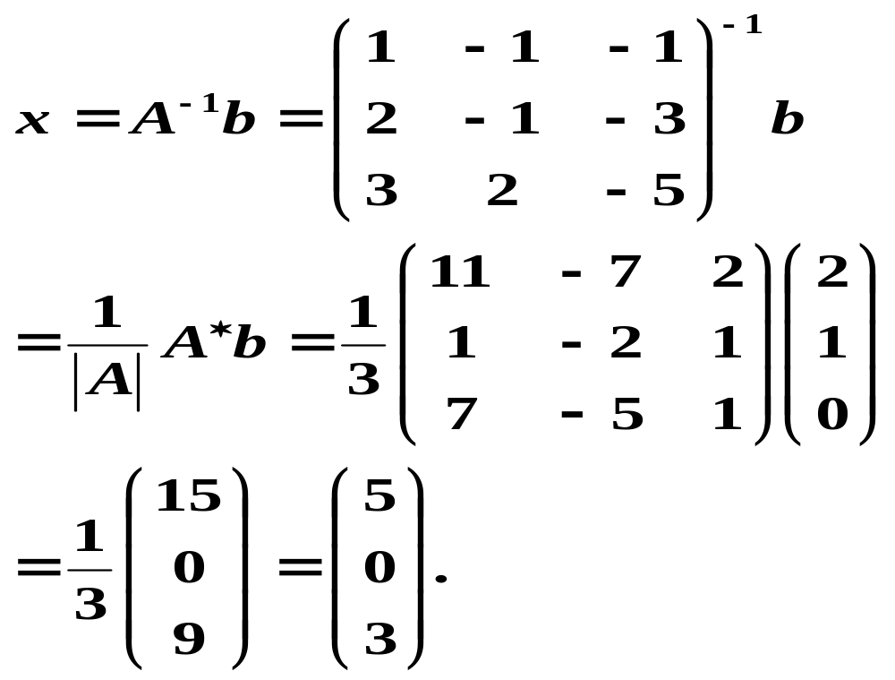
（2）用逆矩阵的方法求解
因为系数矩阵， 故A可逆，于是

Slide 11
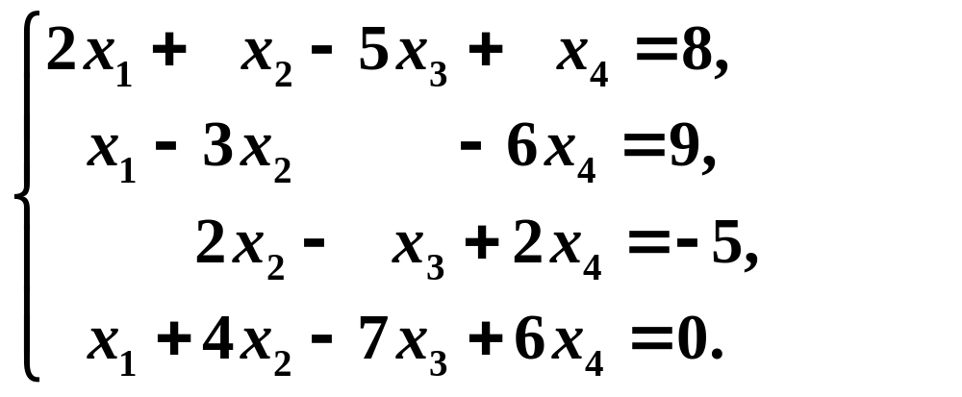
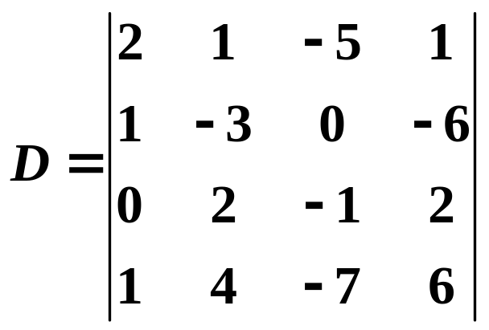
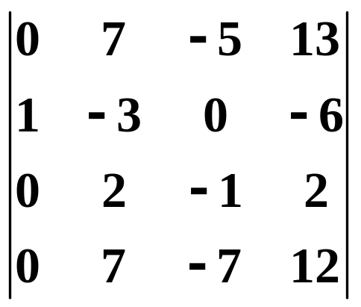
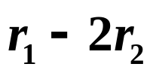
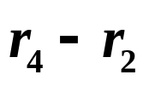
例1: 解线性方程组
解

Slide 12
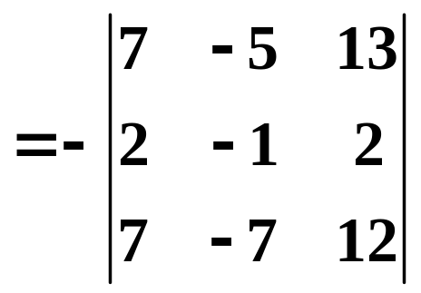
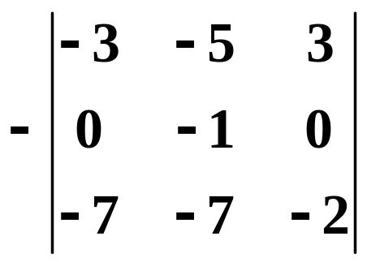
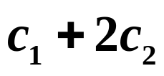

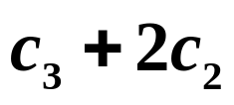
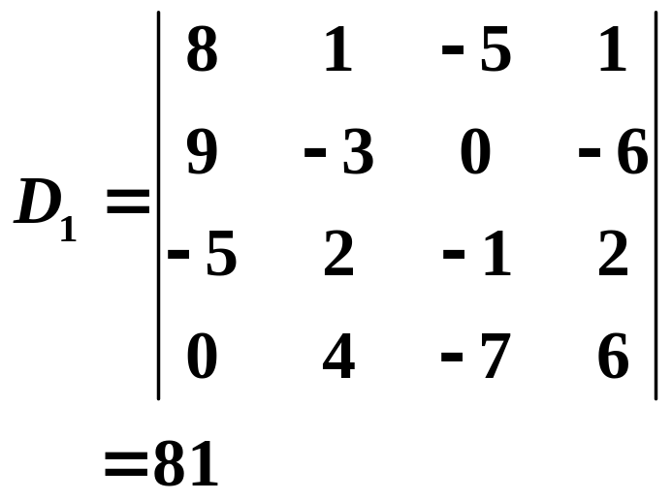
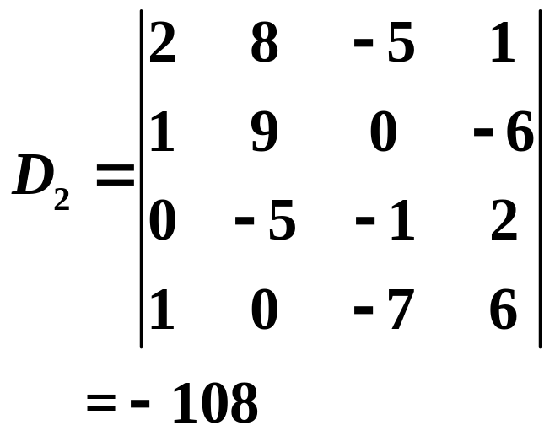

Slide 13
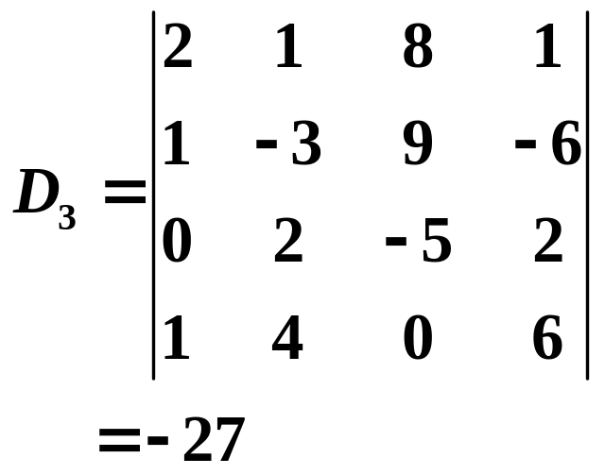
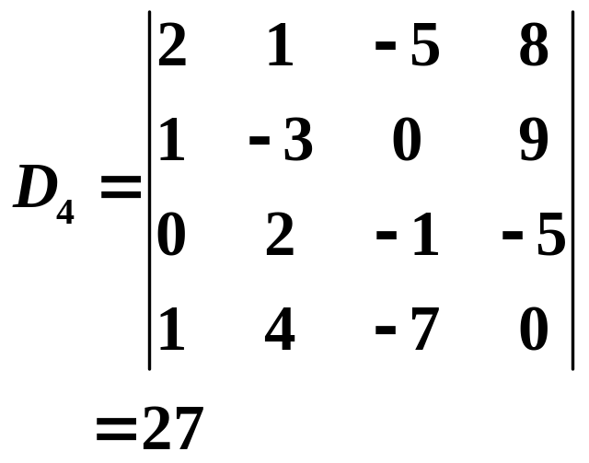
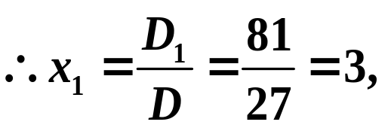
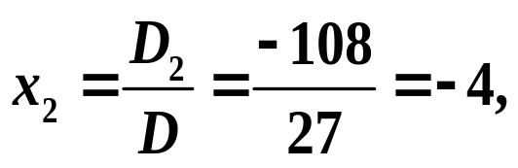
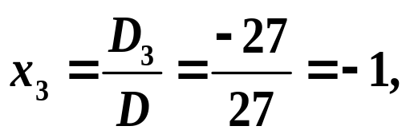
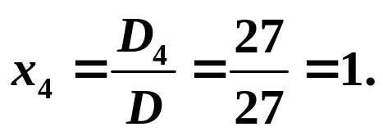

Slide 14
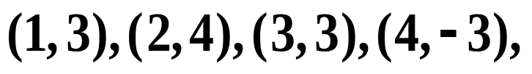
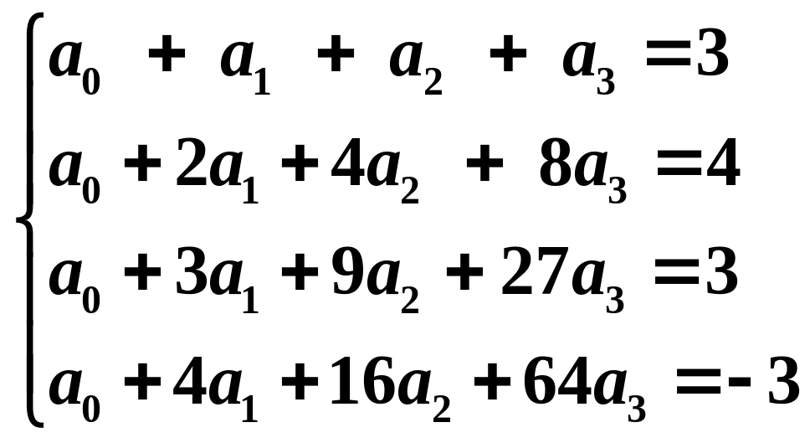
例2: 已知三次曲线 y = a₀+a₁x+a₂x²+a₃x³ 过4个点
试求方程的系数 a₀, a₁, a₂, a₃
解: 将4个点的坐标分别代入三次曲线的方程,得到非齐次线性方程组
其中a₀, a₁, a₂, a₃为未知量；方程组的系数行列式D是范德蒙行列式。

Slide 15
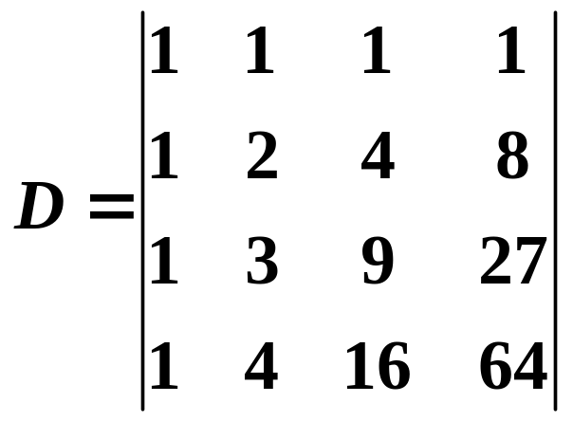
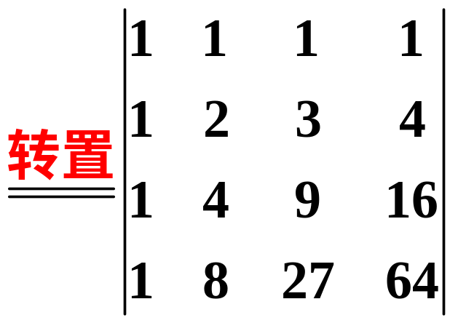
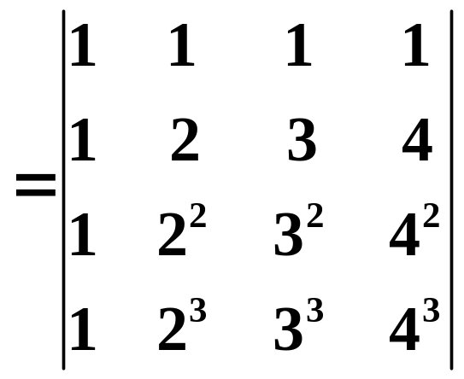

方程组的系数行列式D是范德蒙行列式:

Slide 16
关于克拉默法则的等价命题
设
定理 如果线性方程组(1)的系数行列式不等于零，则该线性方程组一定有解,而且解是唯一的.
定理 如果线性方程组无解或有两个不同的解，则它的系数行列式必为零.

Slide 17
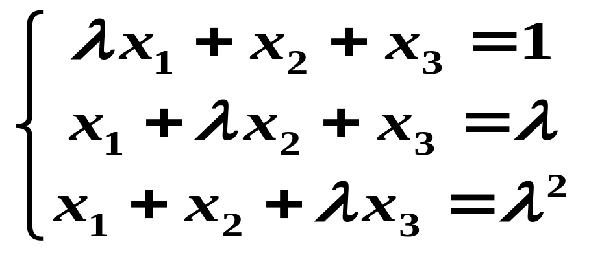
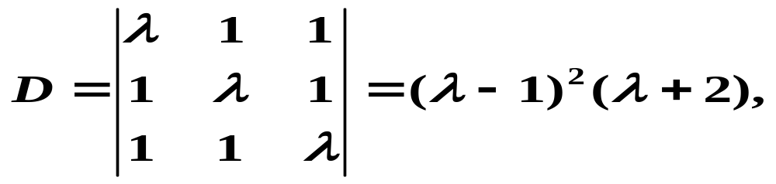
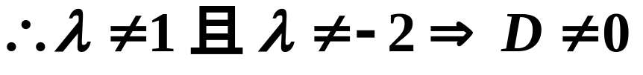
例 讨论 λ 为何值时, 线性方程组
有唯一解, 并求出其解.
解： 方程组的系数矩阵的行列式
这时方程组有唯一解.

Slide 18
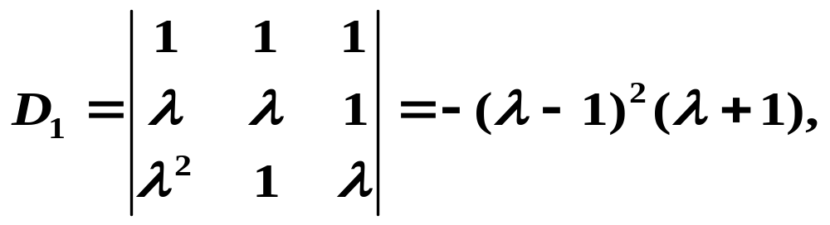
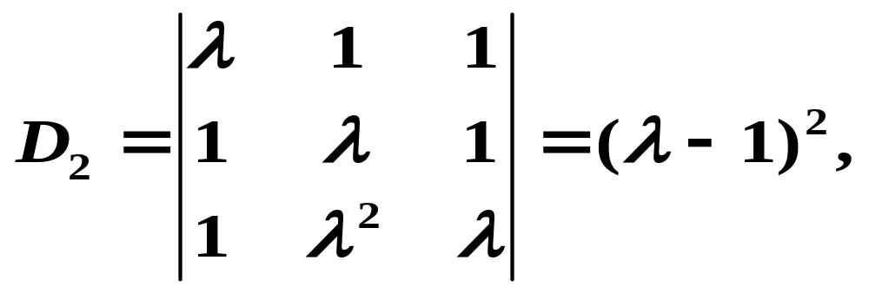
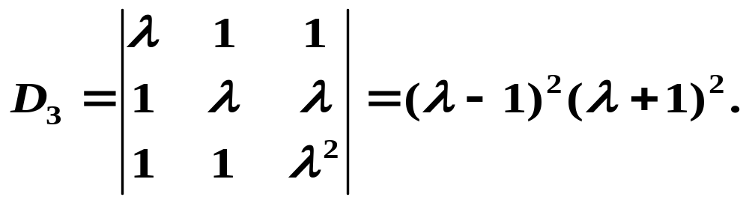

Slide 19
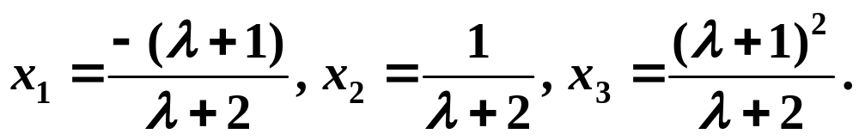

所以
Cramer法则的意义主要在于它给出了解与系数
的明显关系，在以后的许多问题的讨论中，作为理
论上的重要依据. 但是用Cramer法则进行计算是不方便的，因为按这一法则解一个n个未知量n个方程的线性方程组就要计算n + 1个n 阶行列式，这个计算量是很大的。

Slide 20


线性方程组
常数项全为零的线性方程组称为齐次线性方程组，否则称为非齐次线性方程组.
齐次线性方程组总是有解的，因为(0,0,…, 0)就是一个解，称为零解. 因此，齐次线性方程组一定有解，但除了零解之外，某些齐次线性方程组还会有非零解.

Slide 21

我们关心的问题是，如何判断，一个齐次线性方程组除零解以外是否还存在着非零解？
齐次线性方程组的相关定理
定理 如果齐次线性方程组的系数行列式 ，则齐次
线性方程组只有零解，没有非零解.
定理 如果齐次线性方程组有非零解,则它的系数行列式必为零.
注意: 这两个结论说明系数行列式等于零是齐次线性方程组
有非零解的必要条件.第三章中将证明这个条件也是充分的.
齐次线性方程组有非零解 系数行列式等于零

Slide 22





例：问 取何值时，齐次方程组
有非零解？
解
如果齐次方程组有非零解，则必有 .
所以 时齐次方程组有非零解.

Slide 23
思考题
当非齐次线性方程组的系数行列式为零时，能否用克拉默法则解方程组？为什么？此时方程组的解为何？
答：当线性方程组的系数行列式为零时，不能用克拉默法
则解方程组，因为此时方程组的解为无解或有无穷多解.
所有的详细推导过程将在后续的其他章节完成。

Slide 24
三、小结
1. 用克拉默法则解线性方程组的两个条件
(1)方程个数等于未知量个数；
(2)系数行列式不等于零.
2. 克拉默法则的意义主要在于建立了线性方程组的解
和已知的系数以及常数项之间的关系．它主要适用于
理论推导．

Slide 25



例11 ：证明齐次线性方程组
只有零解．其中 是不全为0的实数．
证：
系数行列式
以下只需证明其系数行列式不为零即可,
但直接计算 D 较复杂, 可转而考虑先计算 D².

Slide 26



由于已知 是不全为0的实数，
即 ，故方程组只有零解．

Slide 27




P25 例16：问 取何值时，齐次线性方程组有非零解?
解: 若方程组有非零解，则
．
∴ 当 时, 方程组有非零解．

Slide 28


证

Slide 29






Slide 30




Slide 31



Slide 32






关于解矩阵方程
① 矩阵方程
若A为可逆矩阵，则
② 矩阵方程
若A为可逆矩阵，则
③ 矩阵方程
若A, B皆可逆，则

Slide 33



例6、解矩阵方程
解：

Slide 34



例 7 解下列矩阵方程
AXB = C , 其中
解 由已知易得 X = A⁻¹CB⁻¹ ,
下面求 A 和 B 的逆阵.

Slide 35



所以

Slide 36






例 8 设
类似P54, 17
求 B.
解 由已知方程变形得
分解因式 得
两边左乘
得：

Slide 37



而
用伴随矩阵法求逆， 得
所以

